Slide 1

DỰ ÁN QUẢN LÝ NHÂN VIÊN TRONG CÔNG TY
NGƯỜI PHỤ TRÁCH PROJECT: PhẠM HANH tHÔNG

Slide 2
Giới thiệu chung dự án quản lý nhân viên:
I
Đối tượng
Dự án quản lý nhân viên được tạo ra nhằm phục vụ nhu cầu quản lý nhân viên của các doanh nhiệp hiện nay;
II
Các chức năng cơ bản
Quản lý danh sách nhân viên;
Thực hiện giao việc cho các nhân viên;
Theo dõi công việc được giao.
Đăng nhập hệ thống;

Slide 3
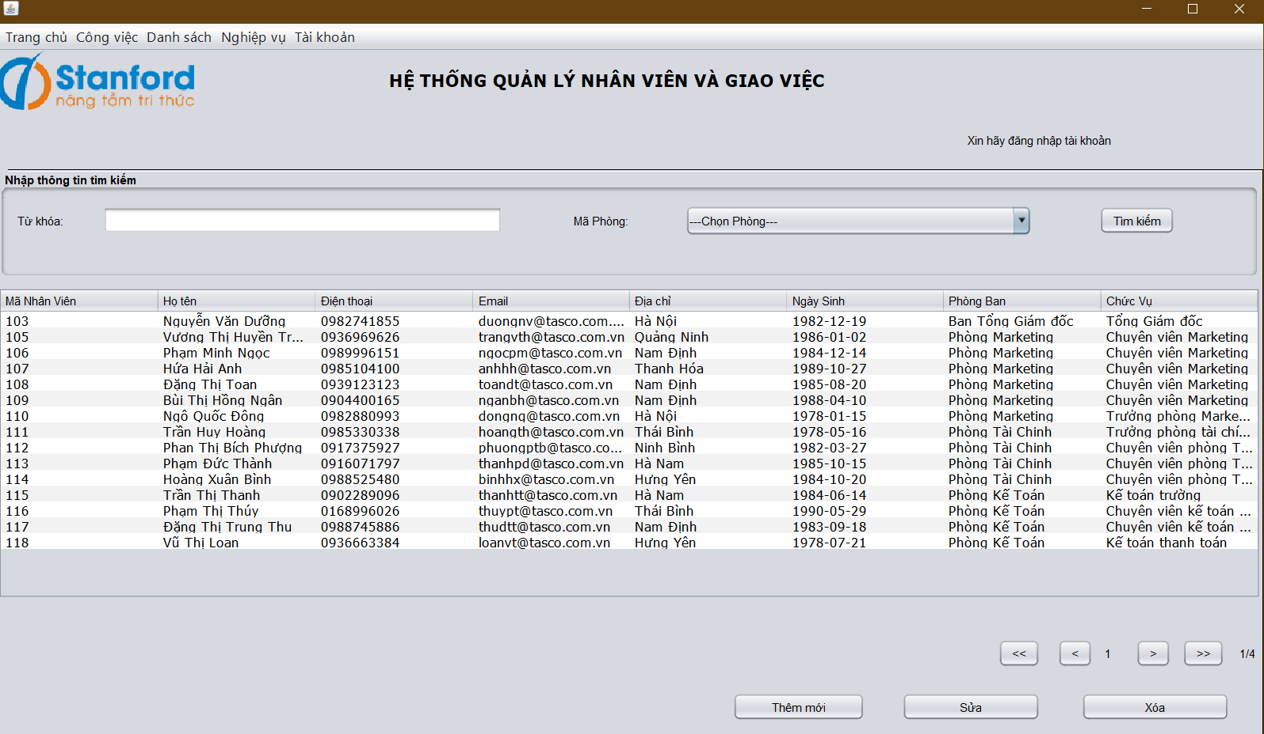
PHÂN TÍCH THIẾT KẾ
Giao diện được chia làm 03 phần chính:
+ MenuBar: Bao gồm các chức năng để tương tác với phần mềm;
+ Thông tin: Bao gồm logo của Công ty và tên phần mềm;
+ Nội dung: Đây là phần hiện thị thông tin của phần mềm

Slide 4
menubar các chức năng chính của menubar
MenuBar
Công việc
Danh Sách
Nghiệp vụ
Tài khoản
Thông tin tài khoản
Giao Việc
Danh sách nhân viên
Trang chủ
Công việc được giao
Công việc đã giao

Slide 5
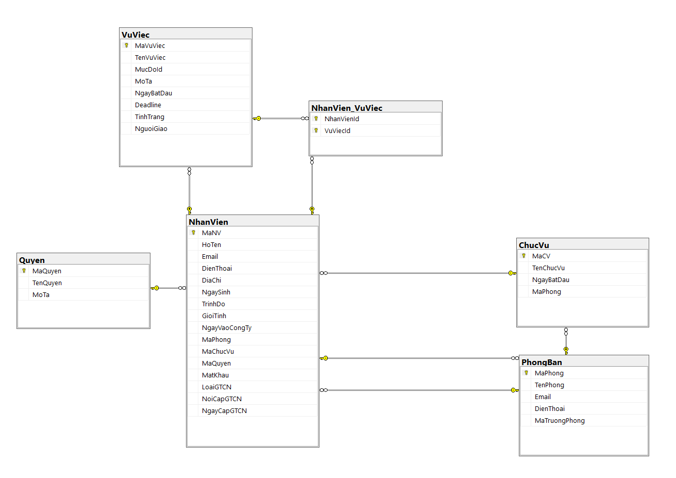
Thiết kế cở sở dữ liệu của dự án

Slide 6
Tính năng chính dự án quản lý nhân viên gồm 02 tính năng chính như sau:
Quản lý thông tin nhân viên
Xem danh sách nhân viên;
Chức năng giao việc giữa các nhân viên
Bảng danh sách các công việc ;
Thêm, Sửa , Xóa nhân viên trong danh sách
Tính năng sắp xếp công việc theo các thuộc tính như:
Mức độ quan trọng: Ít Quan trọng, Quan Trọng, Rất quan trọng;
Các thông tin khác như: Ngày giao việc, Deadline…

Slide 7
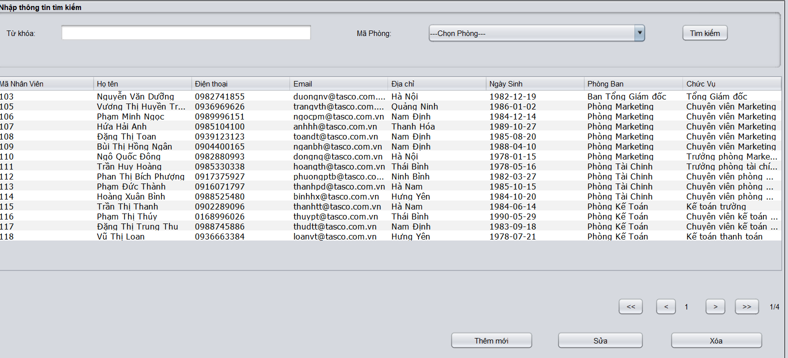
Quản lý thông tin nhân viên
Người dùng có thể quản lý nhân viên thông qua các chức năng chính như:
+ Lấy danh sách;
+ Tìm kiếm thông qua “Từ Khóa” và “Mã Phòng”;
+ Chức năng Phân trang;
+ Chức năng thêm, sửa, xóa.

Slide 8
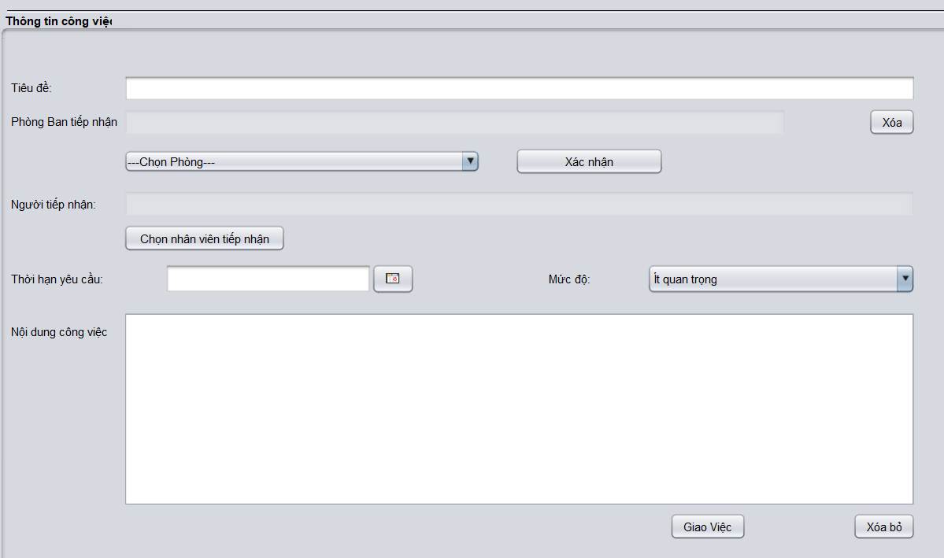
CHỨC NĂNG GIAO VIỆC
Tính năng:
+ Có thể giao việc cho nhiều người hoặc 01 người cùng 01 lúc, có thể thực hiện giao việc cho cả phòng ban thay vì giao việc cho nhân viên;
+ Có thời hạn yêu cầu;
+ Có hiện thị mức độ quan trọng của công việc.

Slide 9
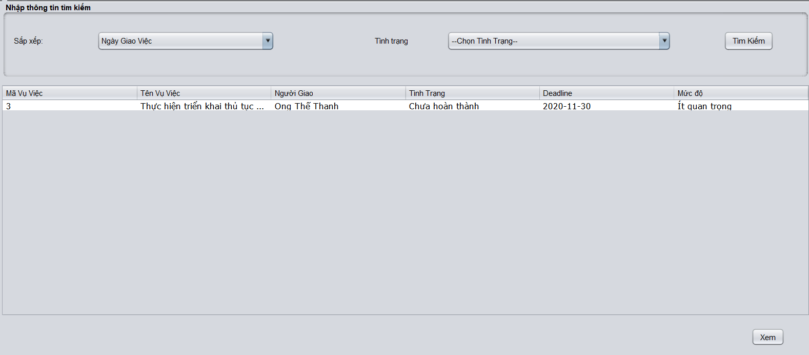
DANH SÁCH CÔNG VIỆC
Danh sách công việc có thể sắp xếp theo các tiêu chí sau:
+ DeadLine;
+ Ngày giao việc;
+ Mức độ quan trọng.
Hoặc phân loại theo tình trạng:
+ Đã hoàn thành;
+ Chưa hoàn thành.

Slide 10
Ưu điểm
Dễ dàng sử dụng.
Dự án được bảo mật theo tiêu chuẩn MD5 giúp bảo vệ mật khẩu của người dùng;
Hướng phát triển
Nhược điểm
Đã xây dựng được những chức năng cơ bản của dự án;
Dự án còn ít tính năng;
Thiết kế của dự án còn chưa được đẹp
Các tính năng khác theo phản ánh của khách hàng
Phát triển thêm tính năng quản lý khách hàng;
Thiết kế lại giao diện

Slide 11

Thank you

